Slide 1




Rebuild
고립 청년을 위한
AI 기반 멘토 매칭 서비스
다시 세상을 밝혀조
2024.08.14
최원형 (발표자) 길민준 김지원 김진주 윤은성

Slide 2







조원 소개
최원형
길민준
김지원
김진주
윤은성
프로젝트 총괄
머신러닝 설계
머신러닝 설계
PPT 제작
데이터 수집 및 시각화
UI/UX 기획 및 구축
데이터 수집 및 시각화
UI/UX 기획 및 구축
데이터 수집 및 시각화
개발 계획 및 보고서 작성

Slide 3




구분 | 추진내용 | 수행일정
 |  | 1일 | 2일 | 3일 | 4일 | 5일 | 6일 | 7일 | 8일
계획 | 프로젝트 주제 선정 및 계획 수립
분석 | 주제 세부사항 결정 및 문서화, 데이터 수집
설계 | 개발 알고리즘 설계
개발 | 시각화를 통한 데이터 정밀 분석
 | 개발 환경 구축
 | 웹 UI/ UX 구축
테스트 | 시연 및 서비스 통합 테스트
프로젝트 타임라인
계획
설계
테스트
2024.08.06
시각화를 통한 데이터 정밀 분석
개발 환경 구축
웹 UI/UX 구축
2024.08.05
주제 세부사항 결정 및 문서화,
데이터 수집
2024.08.02
프로젝트 주제 선정 및 계획 수립
2024.08.06
개발 알고리즘 설계
2024.08.12
시연 및 서비스 통합 테스트
분석
개발

Slide 4


3
목차
1
문제인식 및 목표
2
프로젝트 소개
3
프로젝트 개발
4
프로젝트 평가
5
프로젝트 소감

Slide 5
01
문제인식 및 프로젝트 목표
고립청년의 정의 & 현황
프로젝트 목표

Slide 6
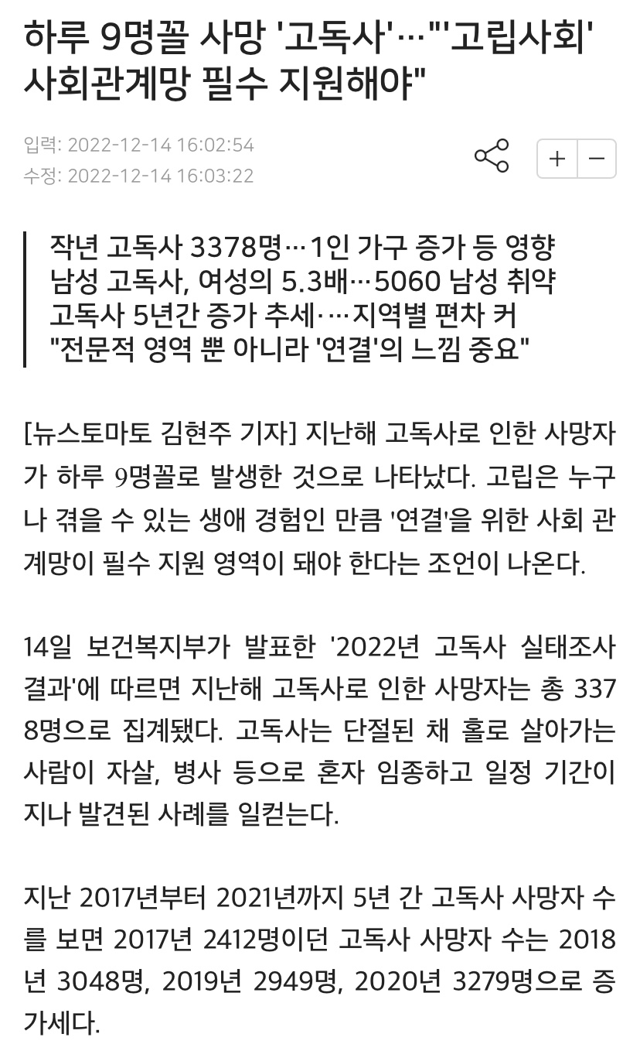
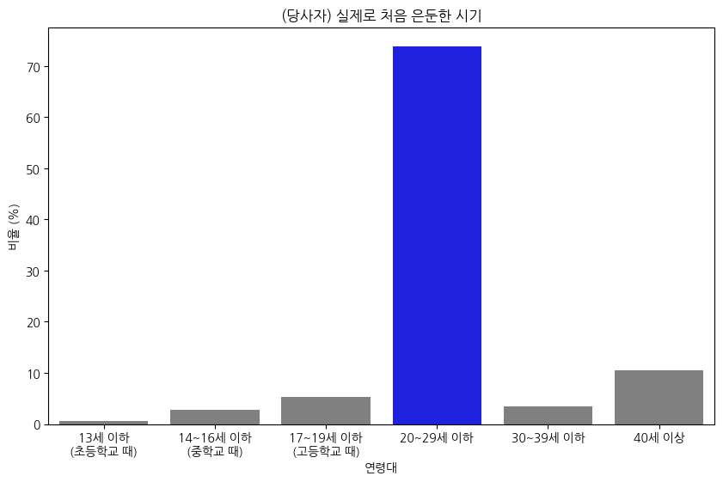
문제인식
2022년 서울특별시 고립은둔 청년 실태조사(청년조사)

Slide 7



문제인식
고립청년이란?
물리적, 정서적으로
사회적 관계망이 단절 ➔
일정 기간 고립 상태에 있는 청년
(19세-34세)

Slide 8

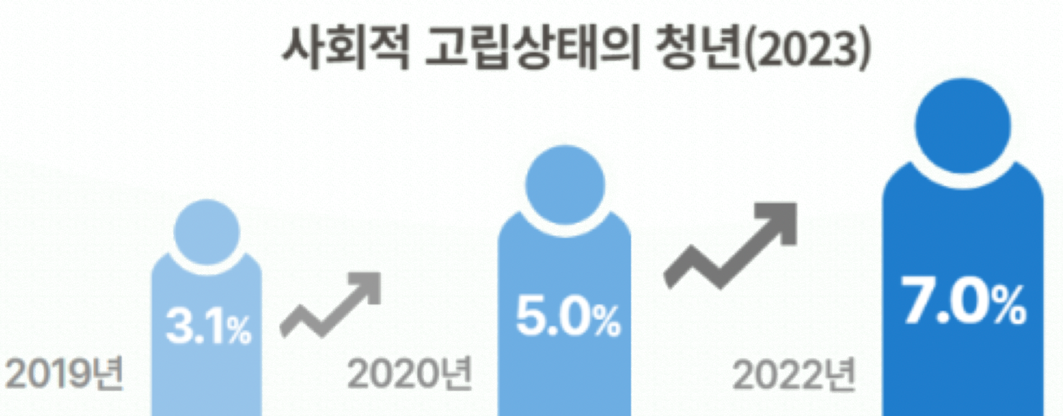
문제인식
고립 청년의 증가율
2022년 서울특별시 자살 예방 센터 조사 (청년조사)

Slide 9
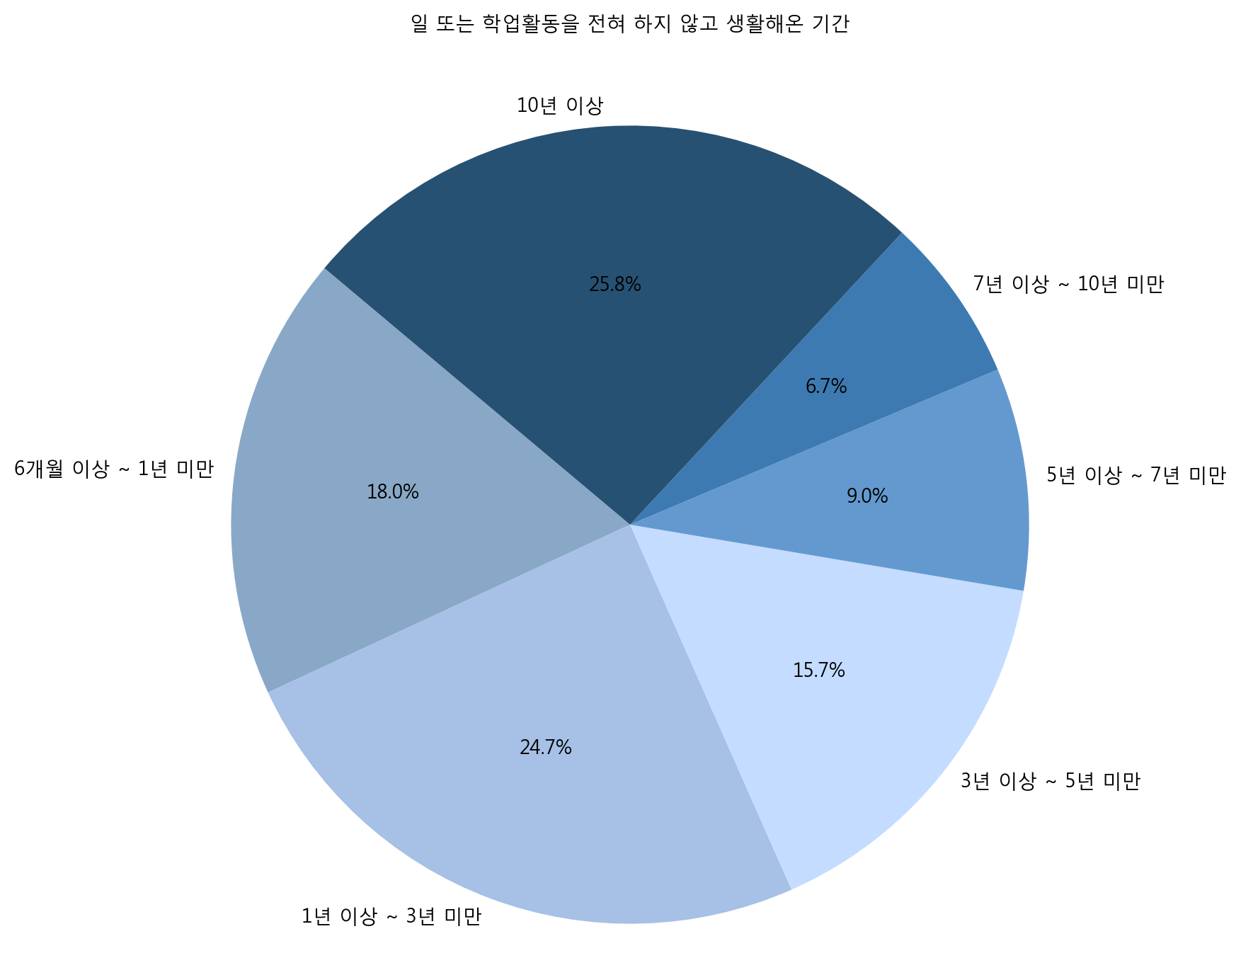
고립청년의 현황
고립청년의 골든타임
일 또는 학업 활동을 전혀 하지 않고 생활해온 기간
장기화된 고립 생활 가운데 어느 순간,
현 상황에서 탈피 하고 싶은 순간이 찾아옴.
“골든 타임”
2022년 서울특별시 고립은둔 청년 실태조사(청년조사)

Slide 10
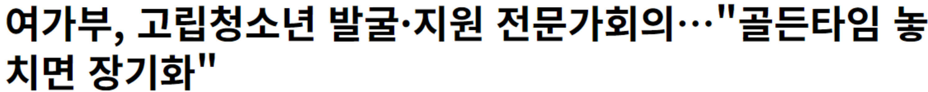
고립청년의 현황
고립청년의 골든타임
‘골든타임’이 찾아왔을 때,
도움 받을 기관과 지원정책에 대한 정보
즉각 받을 수 있는 환경과 서비스가 필요.

Slide 11

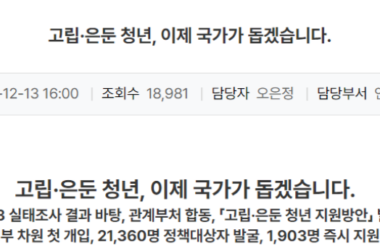
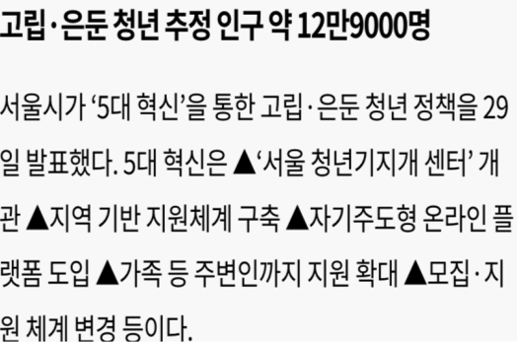
고립청년의 현황
고립청년을 위한 정부의 노력
>> 정부, 지자체 주도 하에 여러 지원 사업 진행

Slide 12
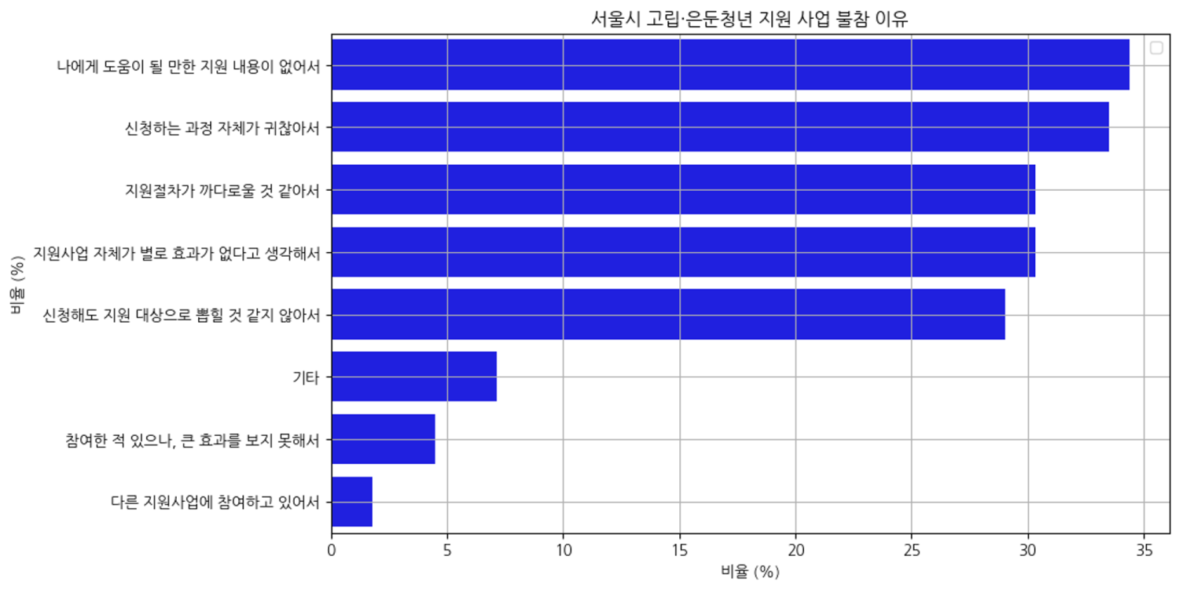
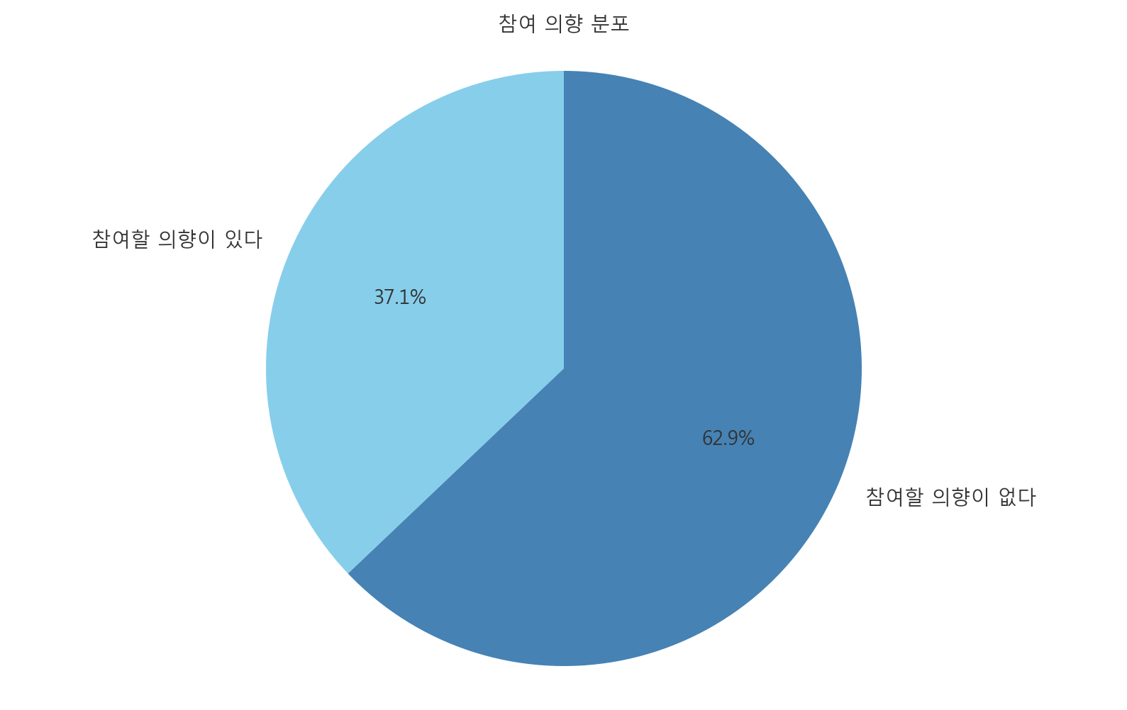
고립청년의 현황
지원 사업에 대한 고립청년의 의견
2022년 서울특별시 고립은둔 청년 실태조사(청년조사)
>> 고립 청년의 절반 이상이 다양한 이유로 참여의향 없음

Slide 13
고립청년에게
필요한 것은 무엇일까?

Slide 14
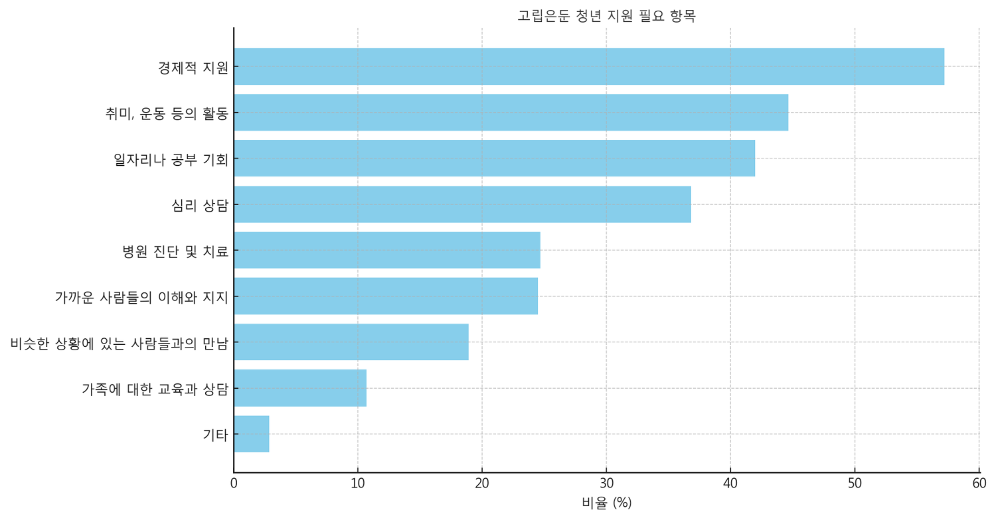
고립청년이 필요한 것
2022년 서울특별시 고립은둔 청년 실태조사(청년조사)

Slide 15



프로젝트 목표
프로젝트 목표
1. 심리/정서적인 회복
2. 사회 재적응

Slide 16
02
프로젝트 소개
제공 기능

Slide 17

프로젝트 소개
사회적 관계/
지지체계가 결핍
청년 고립 문제가 발생하게 되는 원인은 다양
고립 청년을 위한
AI 기반 멘토 매칭 서비스
: Rebuild
기본 정보/ 지역/ 성향/ 고립원인을 기반으로 머신러닝 통해 멘토 매칭
채팅통한 유대감 형성, 직간접적인 솔루션 제공
리워드를 통한 동기부여 효과

Slide 18
03
프로젝트 개발
Ul 시연 영상
타겟 고찰
핵심 기술

Slide 19
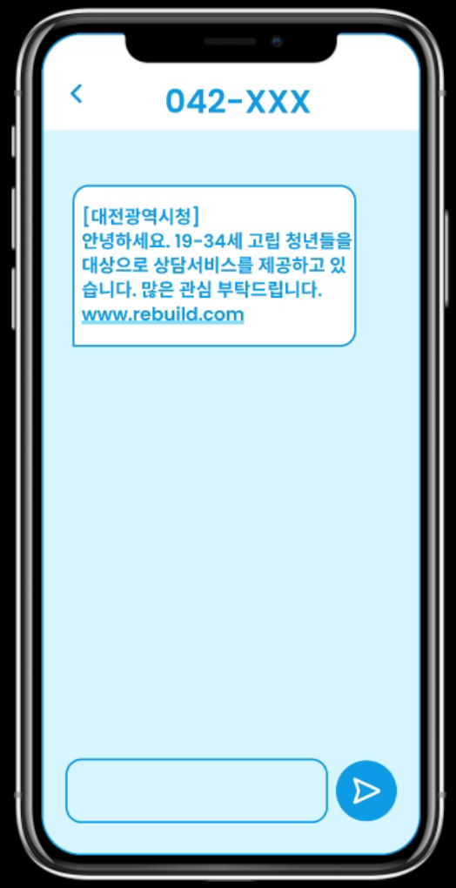

Slide 20
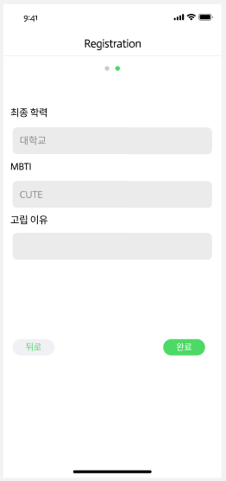
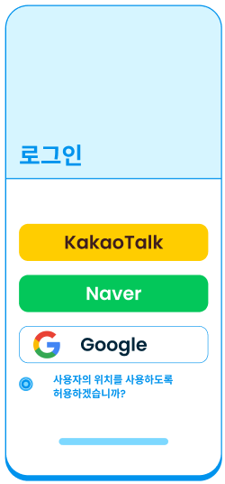
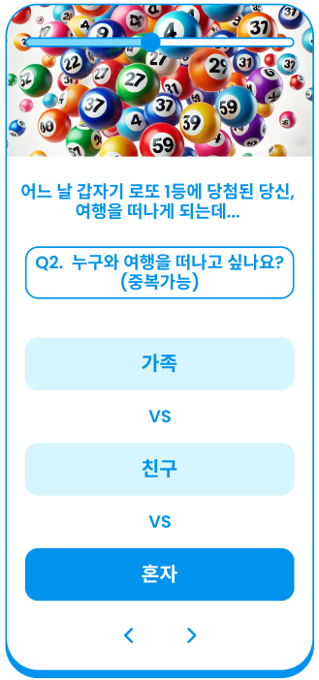


타겟 고찰
타겟 고찰
(1) 접근성 용이

Slide 21




타켓 고찰
타겟 고찰
(2) 긍정적 용어 사용
& 감정적 자극 최소화, 흥미 요소 가미

Slide 22





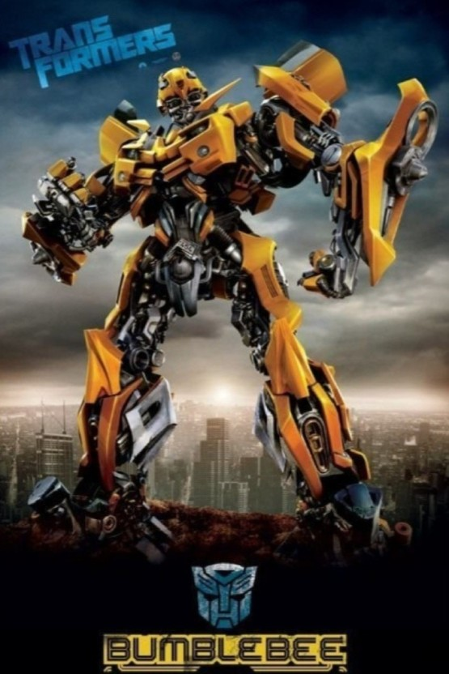
밸런스 게임으로 고립 원인 파악하기
Q1. 어느 날 소설 속으로 빙의된 당신! 빙의된 소설 속 당신의 역할은?
4. 외로워도 슬퍼도 나는 안울어! 세상의 모든 역경은 웃어넘기는 들장미 캔디
명문 백작가의 사랑을 듬뿍 받고 자란 막내 공자님
2. 최종 몬스터를 물리치기 위해 결성된 토벌대에서 동료들의 신임을 얻는 소드 마스터
3. 내가 손대는 일은 모두 성공한다! 완벽한 커리어를 가진
재벌가 총수 자제
5. 뭐든지 할 수 있고,
변할 수 있는
트랜스포머
가정 내 불화
대인 관계 문제
취업/ 커리어 실패
정서적/ 심리적 불안
기타
출처 : 카카오페이지, 네이버 영화

Slide 23
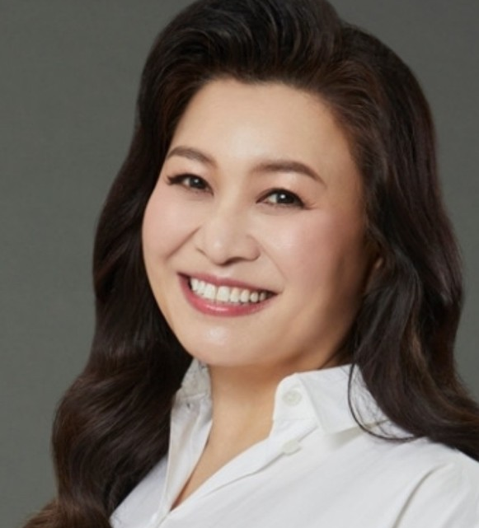
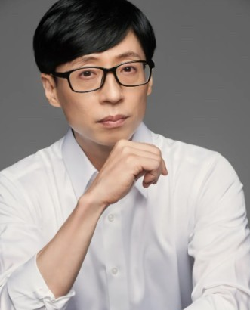


밸런스 게임으로 고립 원인 파악하기
Q2. 다음 중 당신이 가장 가지고 싶은 재능은?
4. 완전 러키비키자나~
세상을 긍정적인 시선으로 보는 멘탈갑
장원영
우리 가족의 화목함을 담당하는 나는야 오은영박사님
2. 관계의 최고봉
나는야
인간관계의 신,
유재석
3. 모든 기업과 상들을 내가 접수한다 !!!
나는야 스펙왕,
김연아
5. 뭐든지 할 수 있고,
변할 수 있는
트랜스포머
가정 내 불화
대인 관계 문제
취업/ 커리어 실패
정서적/ 심리적 불안
기타
출처 :네이버 인물 프로필

Slide 24
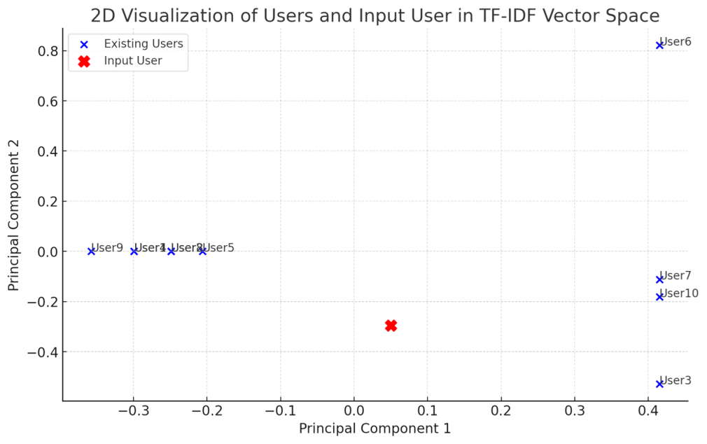
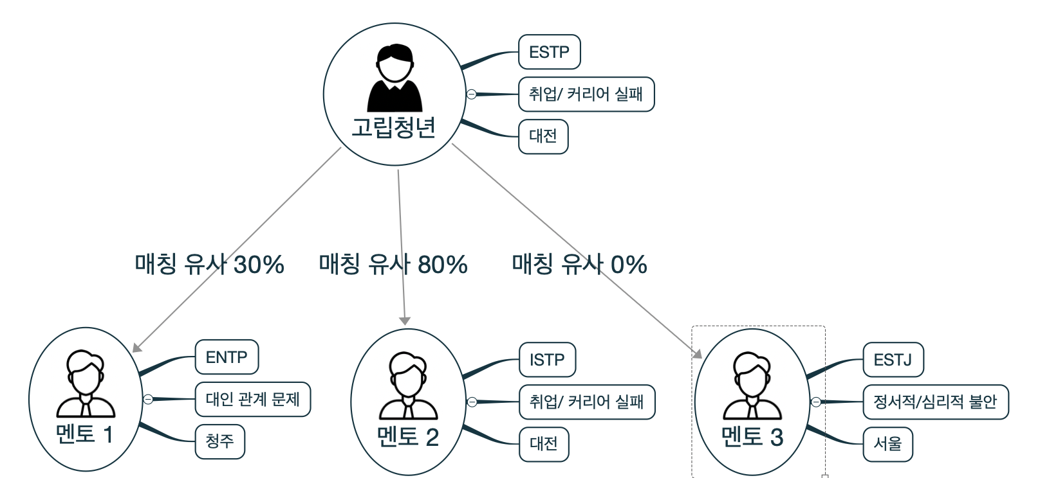
핵심 기술
매칭 시스템 설계

Slide 25
04
프로젝트 평가
기대효과
문제점 & 발전가능성

Slide 26


기대효과
1
사회 비용 절감
선순환 구조
전국적 DB구축
2
3

Slide 27
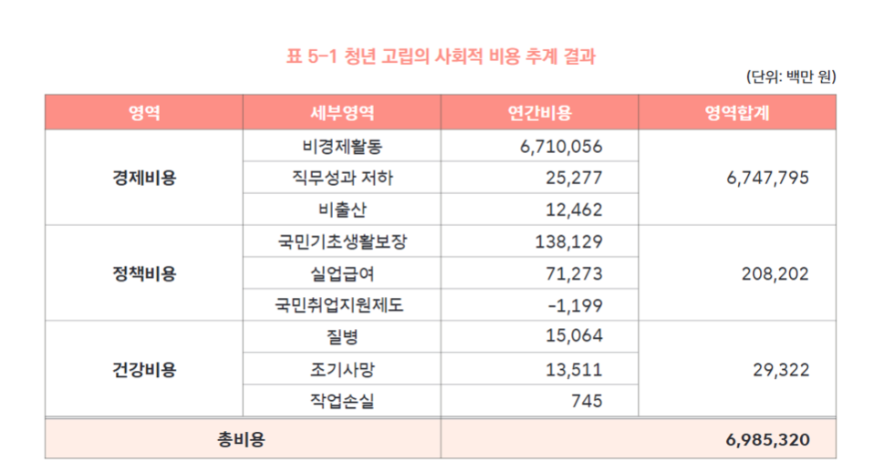
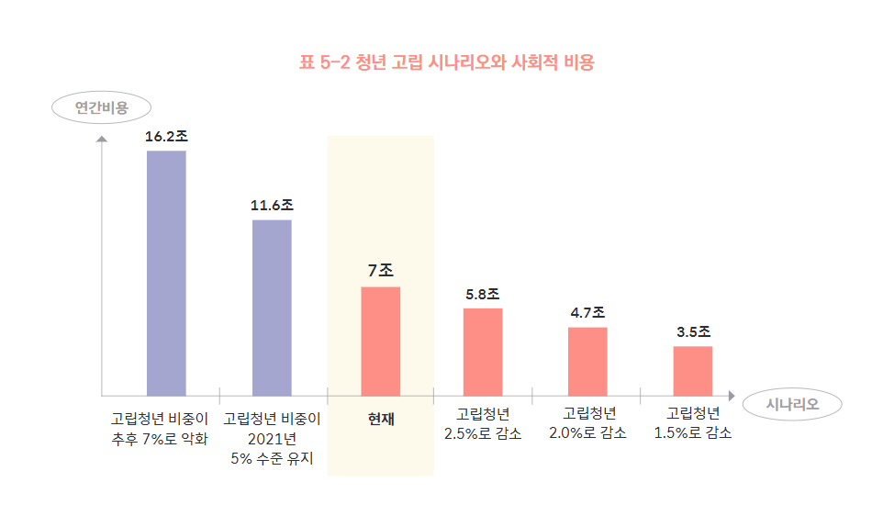
기대효과
사회 비용 절감
1
현재 고립 청년 비율 5%

Slide 28
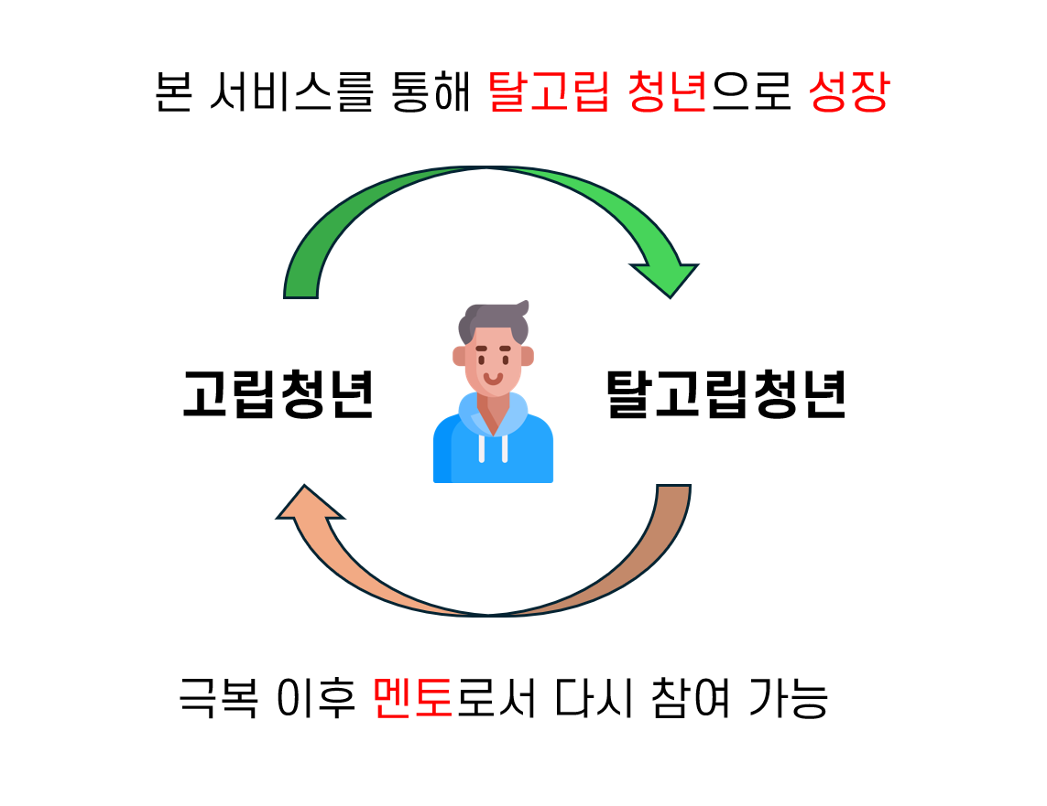
기대효과
선순환 구조
2

Slide 29
기대효과
전국적 DB구축
3
추후
고립 청년을 위한
복지 정책의
증거 기반 개입 전략 수립에
중대한 기여
현재
고립 청년 &
탈·고립 청년
질적 데이터 확보량 ⬇
높은 접근성 ->
전국적인 데이터베이스 구축

Slide 30
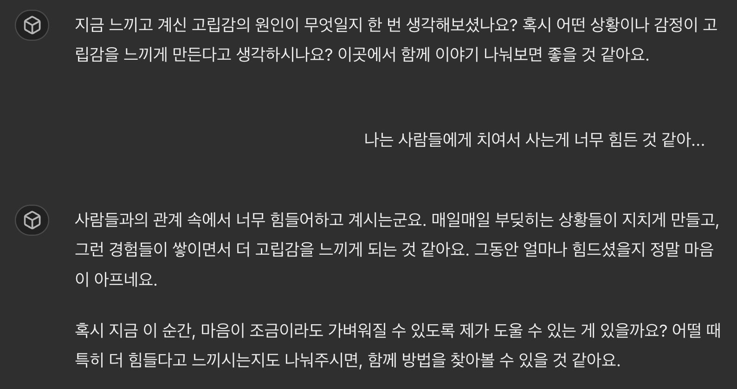
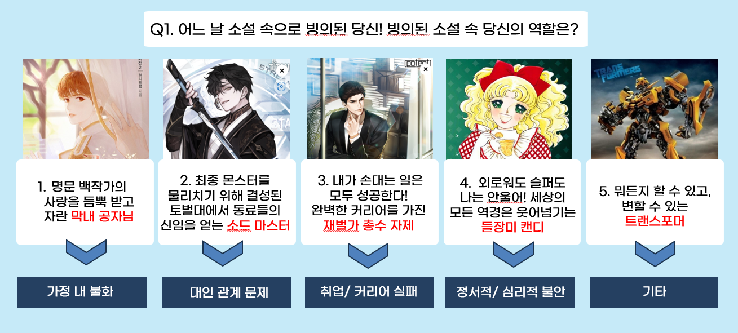
문제점 및 발전 가능성
문제점 및 발전 가능성
밸런스 게임 로직 구조
>>
AI 챗봇 & Word2vec 통해
보다 정확도가 높고,
자세한 고립 원인을 파악.
➔ 최대한 유사한 상황을 경험한 멘토 매칭
밸런스 게임으로 고립 원인을 파악 시
정확도와 개연성이 다소 부족하다는 문제점 존재.

Slide 31
05
프로젝트 소감

Slide 32
감사합니다

